Slide 1
Horarios MagIA Juvenil
Costa Rica, El salvador, Guatemala, Honduras, Nicaragua | 15:00 hrs
Colombia, México, Panamá, Ecuador, Perú | 16:00 hrs
Bolivia, Paraguay, Puerto Rico, República Dominicana | 17:00 hrs
Argentina, Chile, Uruguay | 18:00 hrs

Slide 2
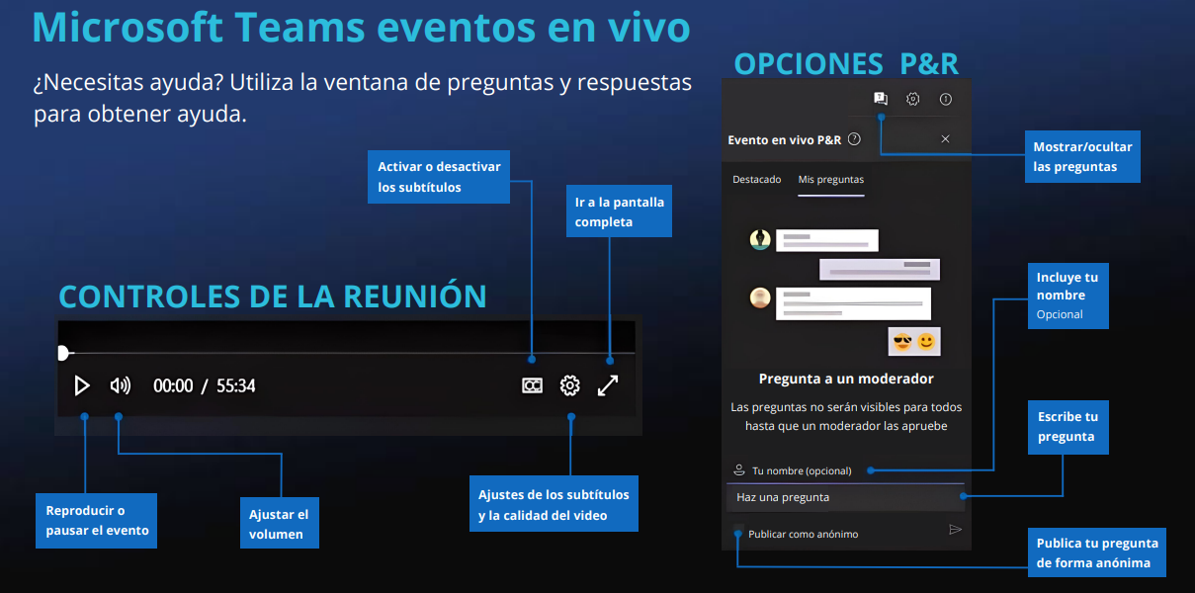

Slide 3
Agenda
Bienvenida
Encuadre de la sesión
Programa de MagIA Juvenil
Resultados de Azure Machine Learning
Cuestionario Resuelto
Visión artificial
Servicio cognitivos de Azure
Computer Vision
Face
Custom Vision
Form Recognizer

Slide 4
Introducción a la Visión Artificial
Sesión 05

Slide 5
Muestra de Resultados Azure Machine Learning

Slide 6
Cuestionario

Slide 7
De la siguiente matriz de confusión ¿Qué podemos determinar?
Resultado de la predicción
15 | 200
22 | 5
Valor Actual

Slide 8
El modelo es muy seguro en sus predicciones
El modelo requiere de más datos de prueba
El modelo requiere más entrenamiento
El modelo está mal entrenado

Slide 9
El modelo es muy seguro en sus predicciones
El modelo requiere de más datos de prueba
El modelo requiere más entrenamiento
El modelo está mal entrenado

Slide 10






Seleccionar 2 pasos/fases para la creación de un modelo de aprendizaje automático, los cuales tendrán mayor importancia cuando reentrenemos el modelo

Slide 11
Reentrenamiento del modelo
Obtención de datos
Selección del algoritmo de aprendizaje
automático
Tratamiento de los datos.

Slide 12




Si quiero determinar que tipo de balón (futbol, rugby, voleibol, basquetbol) se ve en una foto. ¿Qué tipo de algoritmo uso?

Slide 13
Clasificación
Regresión
Agrupación

Slide 14
Clasificación
Regresión
Agrupación

Slide 15

¿Cuál es la unidad básica para trabajar en Azure Machine Learning Designer?

Slide 16
a) Pipeline
c) Etiqueta
b) Módulo
d) Modelo

Slide 17
b) Módulo/Componente
d) Modelo
a) Pipeline
c) Etiqueta

Slide 18

¿Qué funcionalidad de Azure Machine Learning nos permite obtener una recomendación sobre el algoritmo a utilizar en nuestro modelo?
?

Slide 19
Azure Machine Learning Designer
Azure Machine Learning Automated ML
Azure Machine Learning Notebooks

Slide 20
Azure Machine Learning Designer
Azure Machine Learning Automated ML
Azure Machine Learning Notebooks

Slide 21
Introducción a la Visión Artificial

Slide 22

¿Qué es?
Visión artificial
Es la capacidad de una computadora de emular el sentido de la vista para posteriormente identificar y analizar el contenido de imágenes o vídeos.

Slide 23

Computer Vision
El servicio Computer Vision proporciona acceso a algoritmos cognitivos avanzados para procesar imágenes y devolver información.
Analizar imagen
Describir Imagen
OCR

Slide 24

Face
El servicio Face proporciona acceso a algoritmos faciales avanzados, lo que permite la detección y el reconocimiento de atributos faciales.
Detectar rostro
Encontrar rostros similares
Verificar que 2 rostros sean de la misma persona

Slide 25

Custom Vision
Es un servicio que aplica etiquetas a las imágenes, en función de sus características visuales.
Etiquetar imagen
Clasificar imagen
Obtener una predicción

Slide 26

Form Analyzer
Es un servicio de IA que aplica aprendizaje automático avanzado para extraer texto de documentos de forma automática y precisa.
Convierte documentos en datos utilizables.
Analizar Identificación oficial
Analizar formularios
Analizar categorías personalizadas

Slide 27

Asistencia
https://aka.ms/Sesion5/MagIAJuvenil

Slide 28
Conceptos clave

Slide 29
Conceptos clave
Tipos de algoritmos de aprendizaje automático
Azure Machine Learning
Métricas de evaluación

Slide 30
Conceptos clave
Custom Vision
Form Analyzer
Visión artificial
Computer Vision
Face

